Slide 1


Energie Quiz

Slide 2
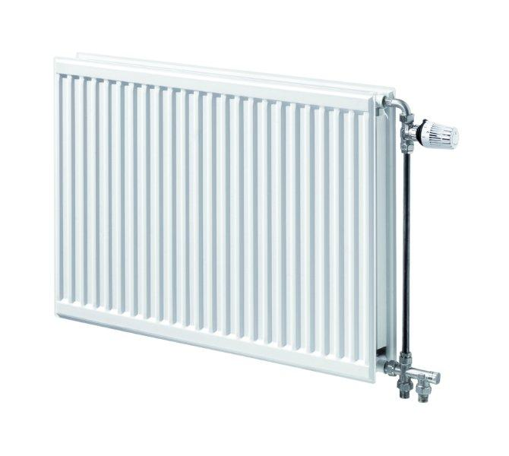
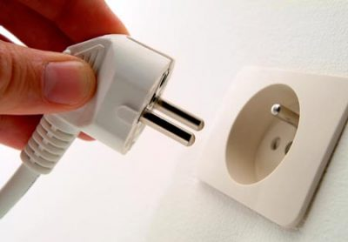

1. Wat verbruikt het meeste energie in huis?
Verwarming
Elektriciteit

Slide 3
Notes:
In een standaardwoning gaat 60% van de energie naar verwarming. Als je daar nog eens 15% energie voor warm water (douche, bad, kuisen) bijtelt, is dat een aardig percentage dat kan ingevuld worden met behulp van geothermische warmte.
Met deze dia vragen naar de nr 1 toepassing van geothermie: Geothermie is warmte uit de aarde! We gaan deze warmte dus als warmte gebruiken om huizen, kantoren, scholen mee te voorzien van warmte en warm water.
* In scholen is het aandeel verwarming nog hoger: 80% of meer!
(Oorspronkelijke grafiek komt van Worldwide trends in energy use and efficiency – key insights from the international energy agency)
→ Nieuwe grafieken, wel voor de US: http://www.eia.gov/consumption/residential/
http://www.energiesparen.be/verwarming hier spreken ze van 50 tot 75 procent

Slide 4
2. Waarmee verwarmt men in België hoofdzakelijk?
7%
Elektriciteit
Gas
Stookolie
Hout
66%
21%
3%

Slide 5
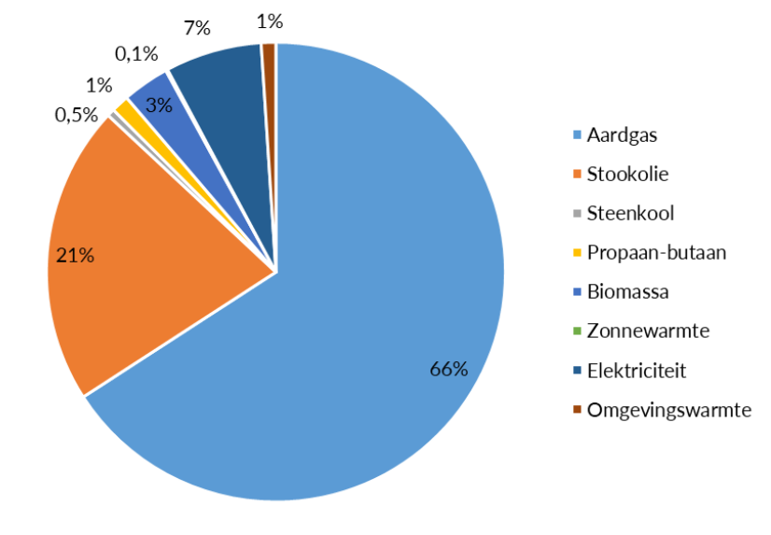
Notes:
Cijfers van 2020
Bron: Jaarlijkse vragenlijst over de opsplitsing van het energieverbruik van huishoudens naar eindgebruik (2020).
https://economie.fgov.be/nl/file/4671922/download?token=q6oySu-c
omgevingswarmte = warmtepomp
Biomassa = bv houtkachel & pellets

Slide 6
3. Wat is de ideale klastemperatuur?
14-16° C
16-18° C
18-20° C
20-22° C
Notes:
Bron: https://www.klasse.be/55493/te-koud-in-de-klas/

Slide 7
4. Welke temperatuur is ‘s nachts, in het weekend, of tijdens de vakanties voldoende?
10-12° C
12-14° C
14-16° C
16-18° C

Slide 8
5. Waarom is de klastemperatuur best niet te hoog?
Je kan je beter concentreren bij een lagere temperatuur
Je wordt suf als de temperatuur te hoog is
Je krijgt hoofdpijn van te lang in een te warm klaslokaal te zitten
Een lagere temperatuur is goed voor de portemonnee en het milieu

Slide 9
6. Welke energiebronnen worden in België gebruikt om elektriciteit op te wekken?
Zet in de juiste volgorde.
aardgas > kernenergie > hernieuwbare
hernieuwbare > aardgas > kernenergie
kernenergie > aardgas > hernieuwbare

Slide 10
Notes:
Bron: https://statbel.fgov.be/nl/themas/energie/elektriciteitsproductie#panel-12

Slide 11

7. Welke hernieuwbare energiebron produceert in België het meeste elektriciteit?
Wind
Water
Zon
Notes:
https://statbel.fgov.be/nl/themas/energie/elektriciteitsproductie#panel-11

Slide 12
Notes:
Bron: https://statbel.fgov.be/nl/themas/energie/elektriciteitsproductie#panel-11

Slide 13
8. Welk wereldwijd probleem wordt veroorzaakt door de CO₂–uitstoot van menselijke activiteiten?
Zure regen
Klimaatverandering
Het gat in de ozonlaag
Notes:
Een teveel aan broeikasgassen (CO2, methaan, lachgas of distilstofoxife, …) verhoogt de concentratie ervan in de atmosfeer, wat het natuurlijk broeikaseffect versterkt en de aarde doet opwarmen.
Bron: https://klimaat.be/klimaatverandering/oorzaken/broeikasgassen

Slide 14
9. Hoeveel energie bespaar je door de verwarming 1°C lager te zetten?
0,5%
3%
5%
7%
Notes:
Bron: https://www.engie.be/nl/support/faq/contract/hoeveel-bespaar-thermostaat-met-1C-verlagen/

Slide 15
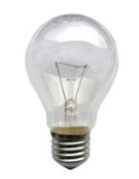

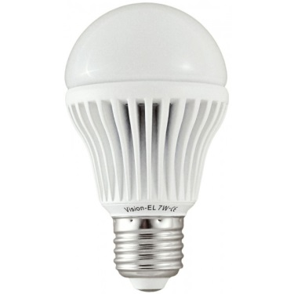
10. Ken jij de naam en het vermogen* van deze 3 soorten lampen?
SPAARLAMP
LED-LAMP
GLOEILAMP
7W
60W
18W
* Voor dezelfde lichtsterkte (in lumen).
Opgelet, dit kan verschillen afhankelijk van het merk, de vorm of het materiaal van de lamp.

Slide 16
10. Vermogen per lamp:
GLOEILAMP
SPAARLAMP
LED-LAMP
60W
18W
7W
* Voor dezelfde lichtsterkte (in lumen).
Opgelet, dit kan verschillen afhankelijk van het merk, de vorm of het materiaal van de lamp.
Notes:
Bron: https://www.energids.be/nl/vraag-antwoord/welke-moderne-lamp-komt-overeen-met-mijn-oude-gloeilamp/205/

